Slide 1
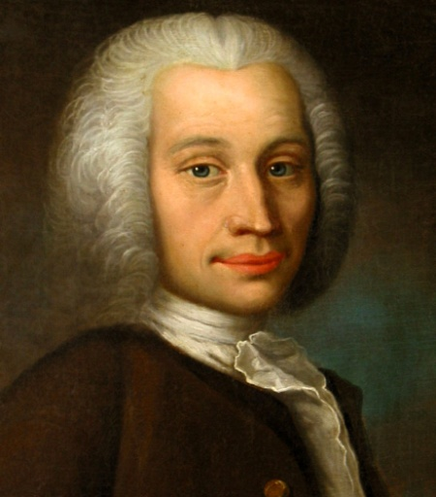
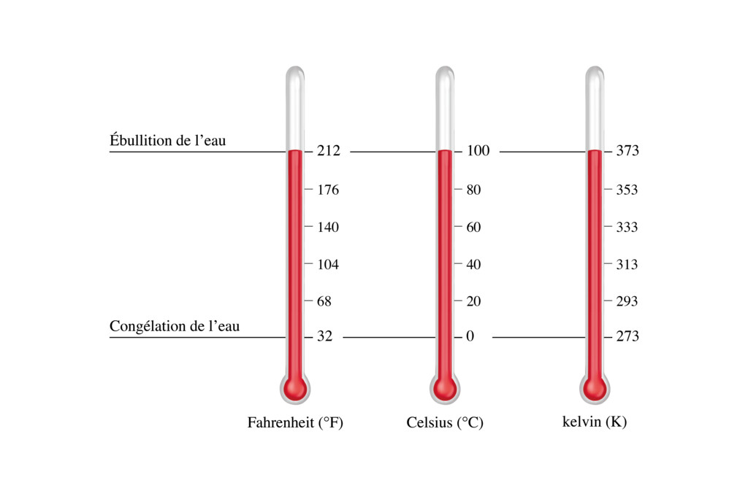
Nom: Celsius
Nom complet: Anders Celsius
Nationalité : Suèdois
Période de temps : 1701 -1744
Découverte: Celsius échelle- température
Anectdote :
O°c -> l’eau gèle
100°c -> l’eau bouille

